Slide 1
Предложение
1
2
3
4

Slide 2
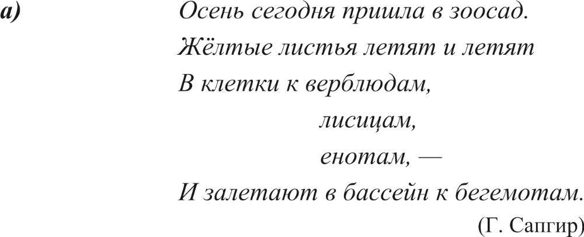

Предложение

Slide 3
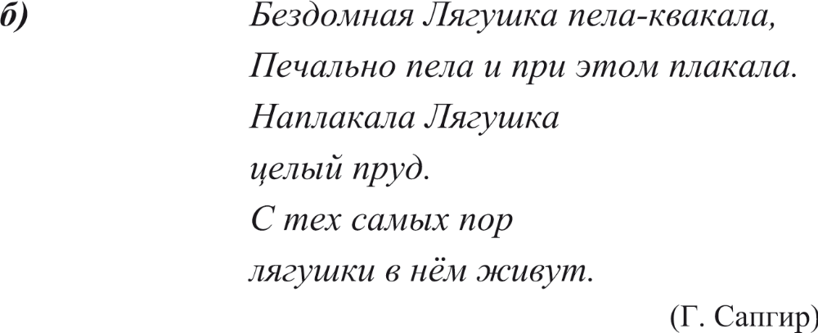
Предложение

Slide 4
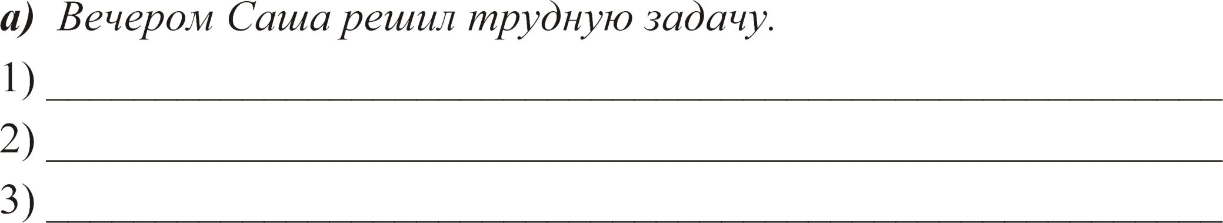
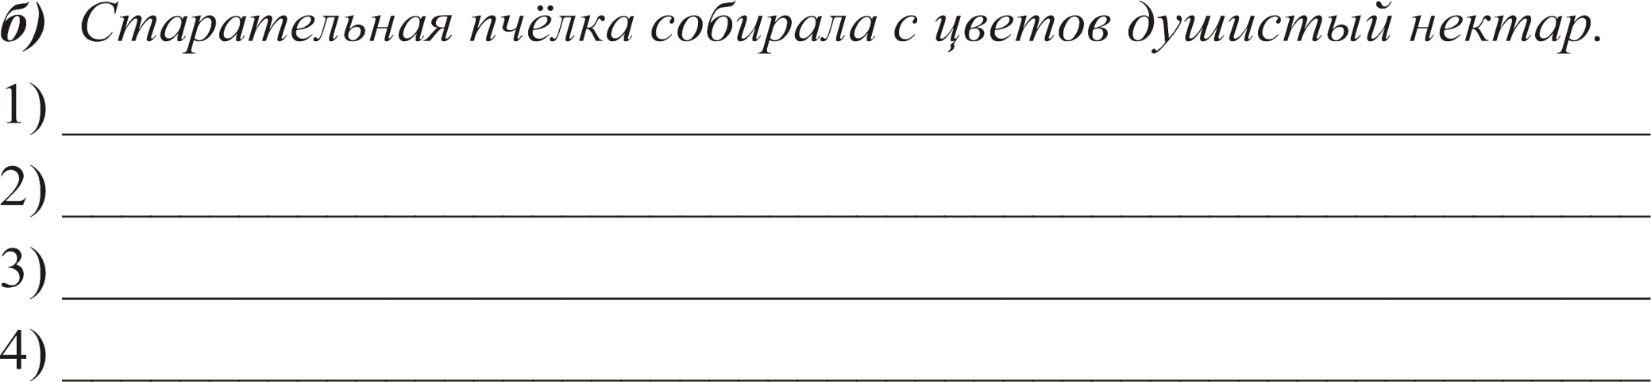
Предложение
нареч. сущ. гл. прил. сущ.
решил (когда?) вечером
решил (что?) задачу
задачу (какую?) трудную
прил. сущ. гл. пр. сущ. прил. сущ.
пчёлка (какая?) старательная
собирала (что?) нектар
собирала (откуда?) с цветов
нектар (какой?) душистый

Slide 5
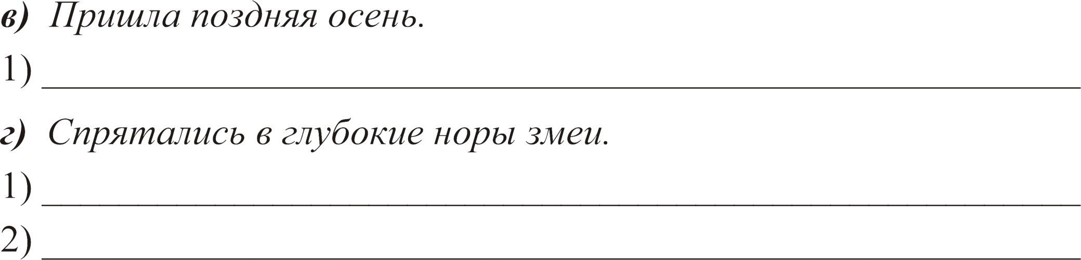
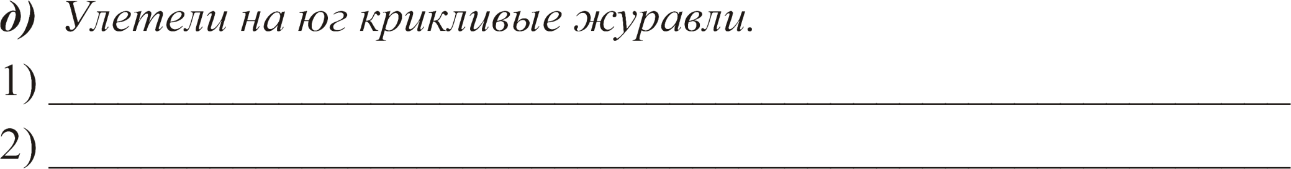
Предложение
гл. прил. сущ.
осень (какая?) поздняя
гл. пр. прил. сущ. сущ.
спрятались (куда?) в норы
в норы (какие?) глубокие
гл. пр. сущ. прил. сущ.
журавли (какие?) крикливые
улетели (куда?) на юг

Slide 6
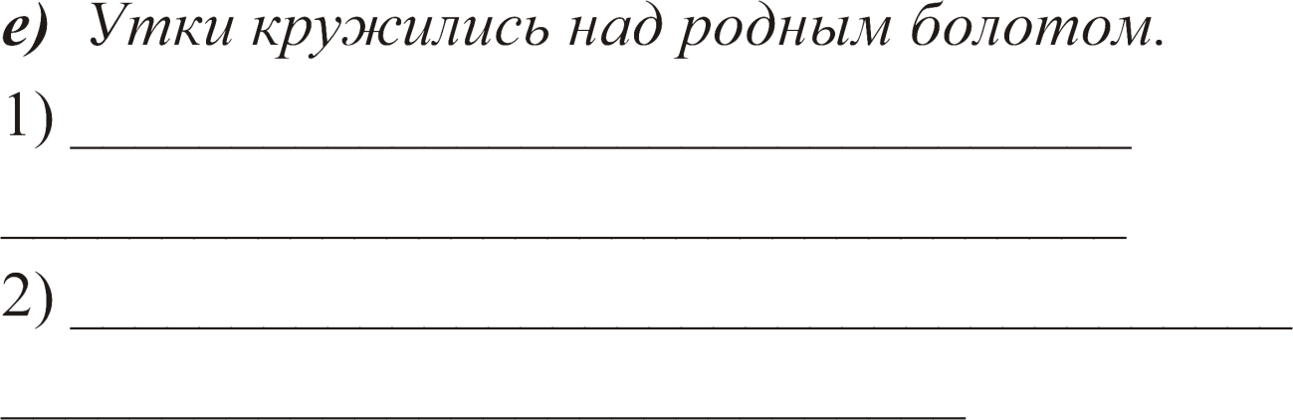
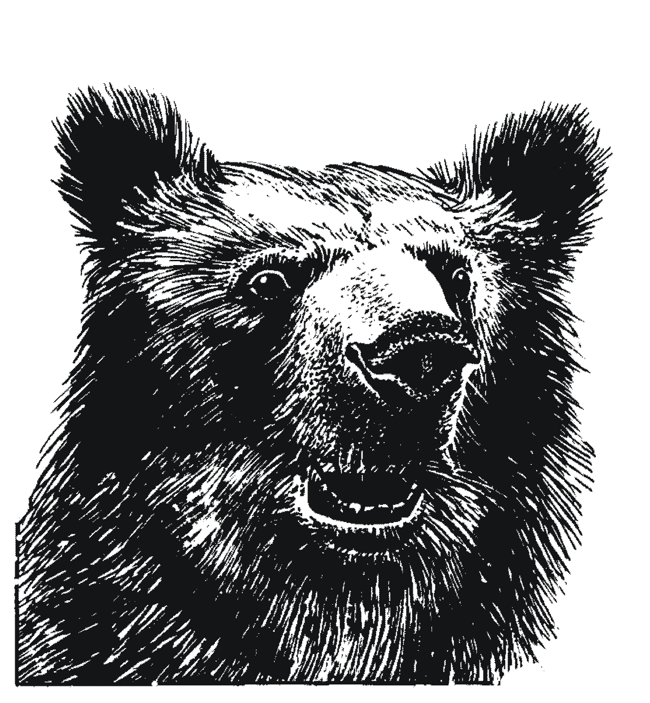
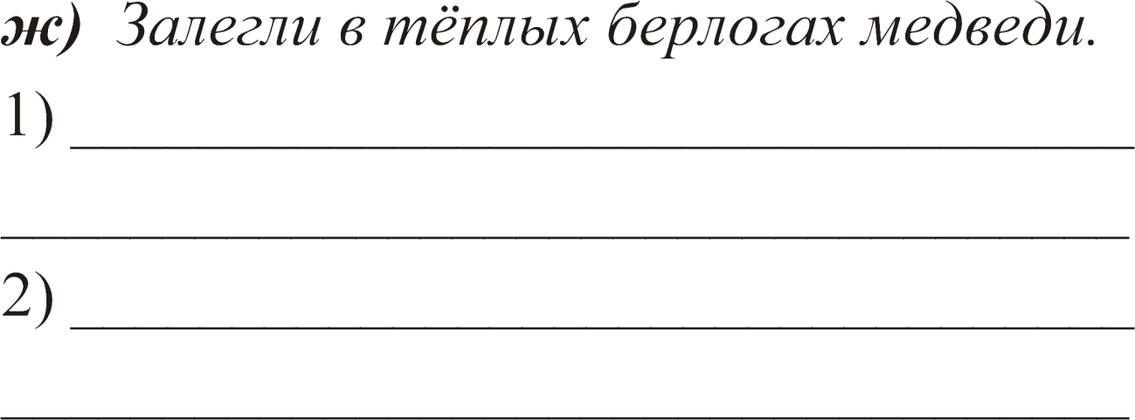
Предложение
сущ. гл. пр. прил. сущ.
кружились (где?) над болотом
над болотом (каким?) родным
гл. пр. прил. сущ. сущ.
залегли (где?) в берлогах
в берлогах (каких?) тёплых

Slide 7
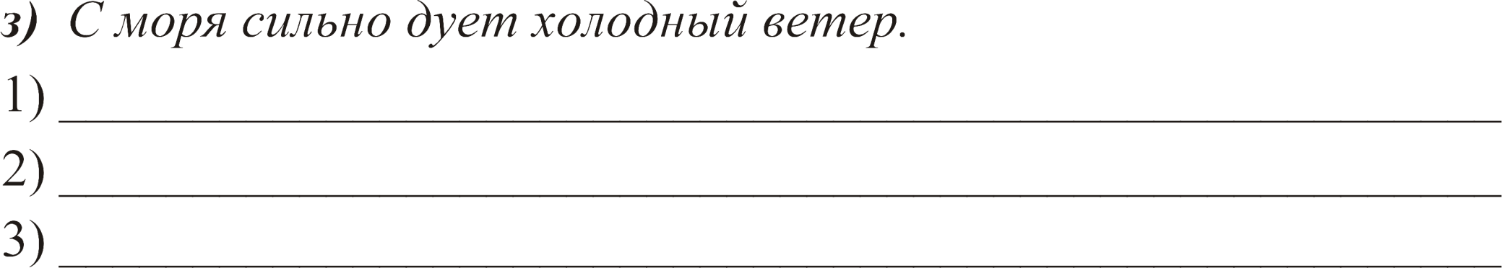
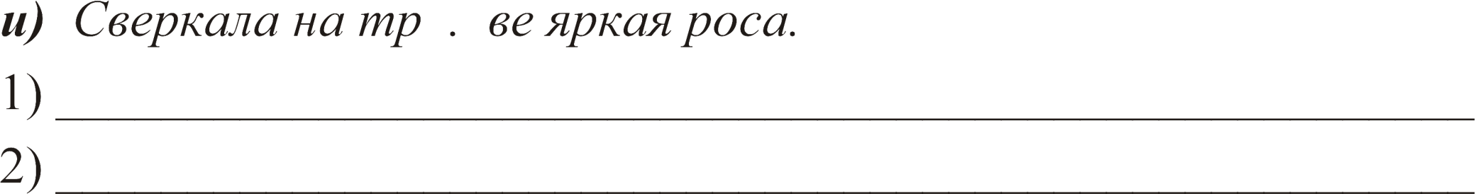
Предложение
пр. сущ. нареч. гл. прил. сущ.
ветер (какой?) холодный
дует (откуда?) с моря
дует (как?) сильно
гл. пр. сущ. прил. сущ.
а
роса (какая?) яркая
сверкала (где?) на траве

Slide 8
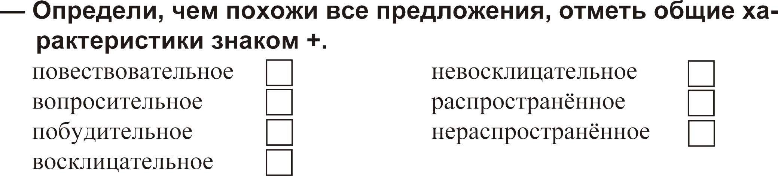

Предложение
простое
сложное

Slide 9
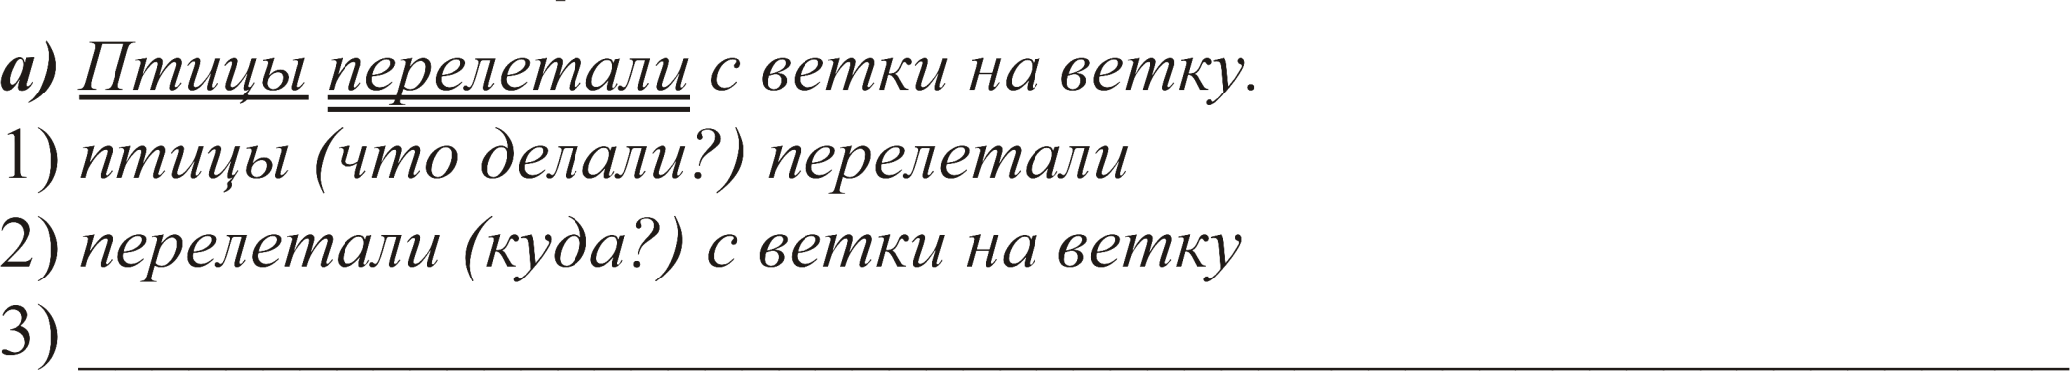
Предложение
перелетали (откуда?) с ветки

Slide 10
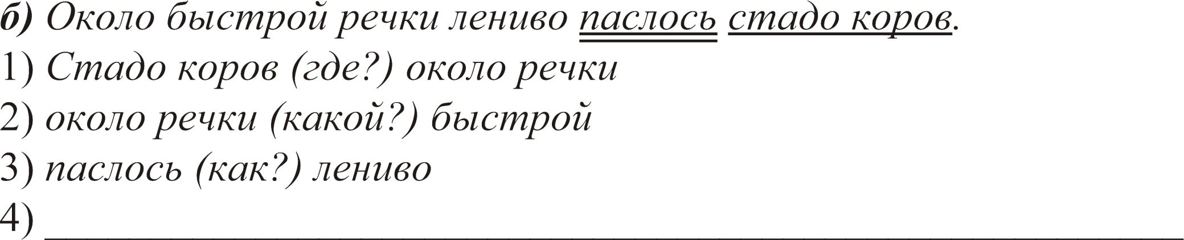
Предложение
с
стадо (кого?) коров

Slide 11
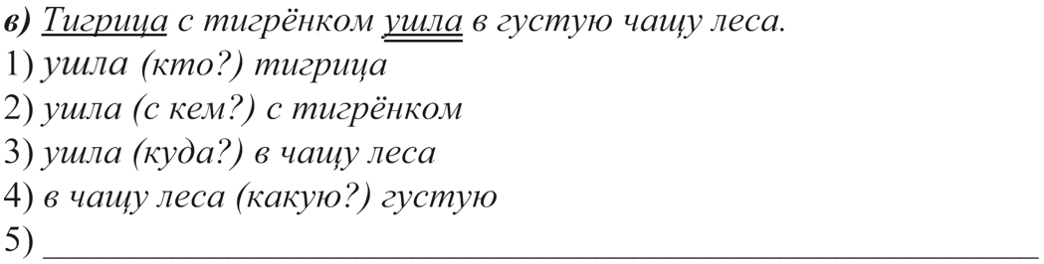
Предложение
в чащу (чего?) леса

Slide 12
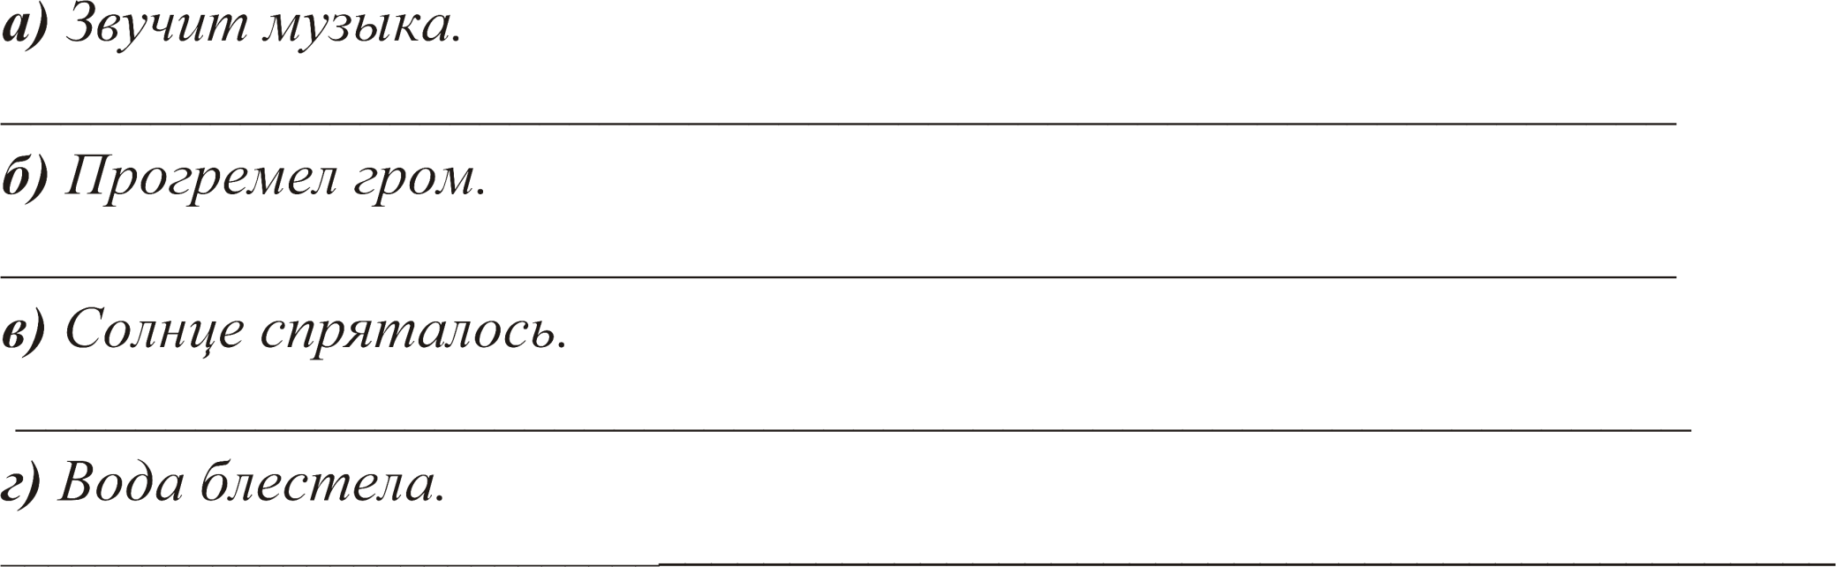
По радио звучит тихая музыка.
Далеко за рекой прогремел гром.
Красное солнце спряталось за лес.
В озере от солнца блестела вода.

